Slide 1
My a Rusko podzim 2021
Notes:
Mezi lety 1948 a 1989 bylo Československo součástí východního bloku a satelitním státem ve sféře vlivu Sovětského svazu

Slide 2
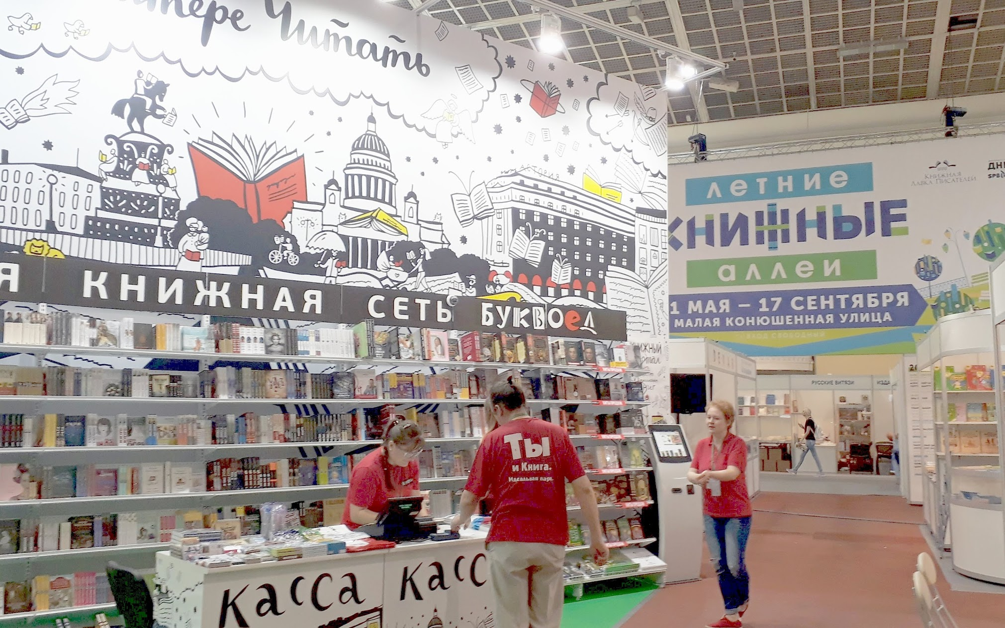

Slide 3
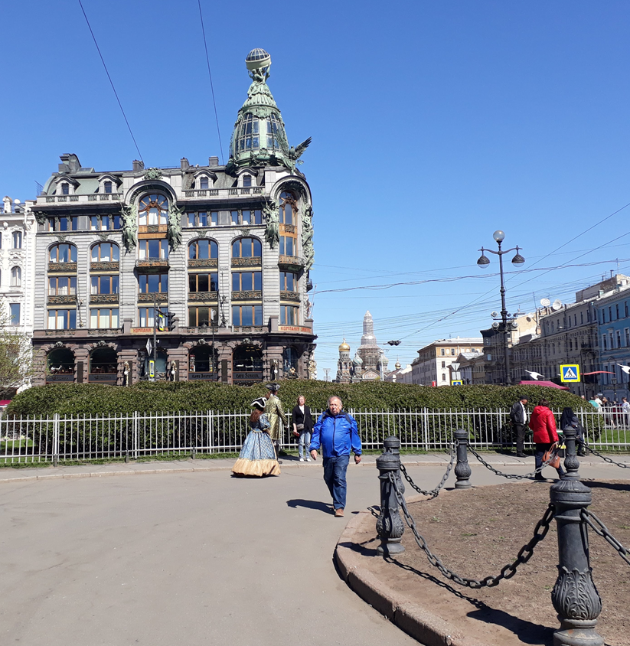
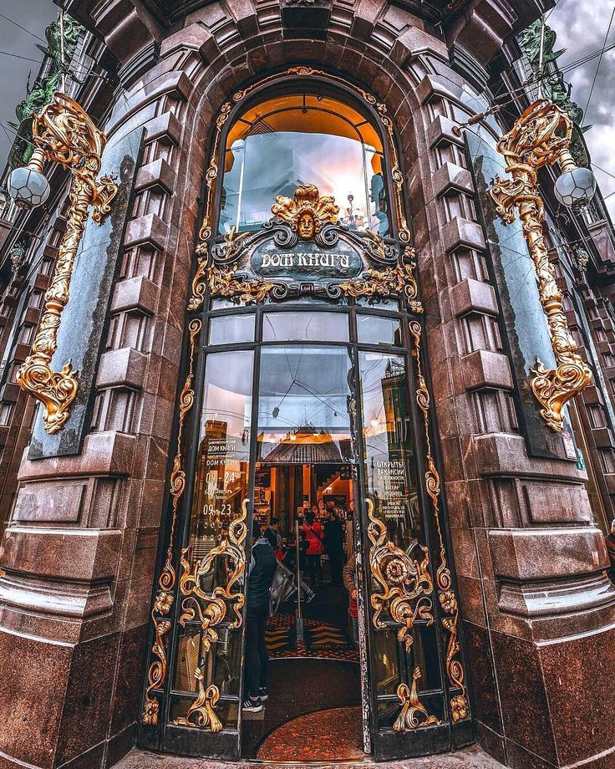
Secesní Dům knih je největším knihkupectvím v Rusku a jedním z největších v Evropě.
Notes:
Na Něvském prospektu je všem Rusům budova známá jako Dům knih - slavné knihkupectví, jedno z center kulturního centra města. a intelektuální život.
Rohová věž budovy je korunována skleněnou koulí o průměru 2,8 m. Sloužila jako reklama pro společnost Singer, byla zevnitř osvětlena elektřinou a zvenčí byla propletena nápisem
Rohovou část fasády zdobí bronzové dívky-valkyry (v mytologii boha Odina, rozhodly o výsledku bitvy). Jedna z nich drží vřeteno a šicí stroj, druhá - harpunu, symbolizující stavbu lodí.
Na fasádě můžete také vidět znaky obchodu: hůlku a cestovní klobouk s křídly.
Ve spodních patrech budovy byla banka, americký konzulát, obchod Singer.
Nahoře byly šicí dílny. Společnost Singer nejen prodávala šicí stroje po celém Rusku, ale také prováděla velké zakázky na šití vojenských uniforem pro ruskou armádu.
Po říjnové revoluci byla budova dána k dispozici knihkupectví, knihovně a redakcím různých časopisů.
Během blokády Leningradu Dům knih pokračoval v práci. Na začátku listopadu 1941 zasáhla sousední budovu bomba a tlaková vlna vyrazila veškeré sklo v oknech domu Singer. Okna byla obložena deskami a překližkou a zaměstnanci Domu knih pokračovali ve strašlivém chladu ve světle kouřových boxů.
Po válce byla budova vážně zrekonstruována a 14. listopadu 1948 Dům knih znovu otevřel své brány čtenářům. V poválečných letech Dům knih neustále zdokonaloval a hledal nové způsoby, jak sloužit zákazníkům, a v těchto oblastech si získal reputaci inovátora.
V roce 1949 se v Domě knih poprvé uspořádal velký slavnostní knižní trh pod heslem „Kniha je nejlepší dárek!“, Který se stal tradičním a každoročně přitahoval tisíce kupujících. Dům knih, který vždy nebyl jen obchodem pro měšťany, ale také významným kulturním centrem, se stal iniciátorem a organizátorem setkání čtenářů a autorů a pravidelně pořádal večery poezie.
V Domě knih vznikly kluby nadšených čtenářů, kteří pomáhali prodejcům při práci se sortimentem a určovali počet předobjednávek knih v tištěné podobě.

Slide 4
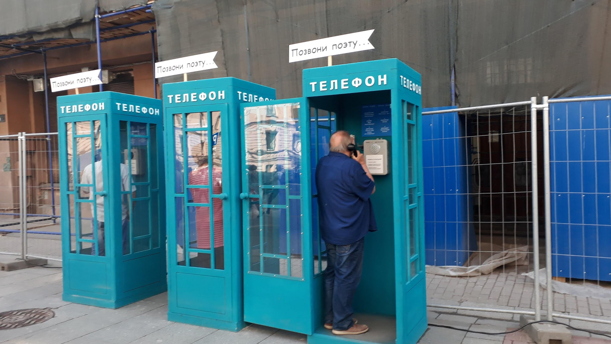

Slide 5
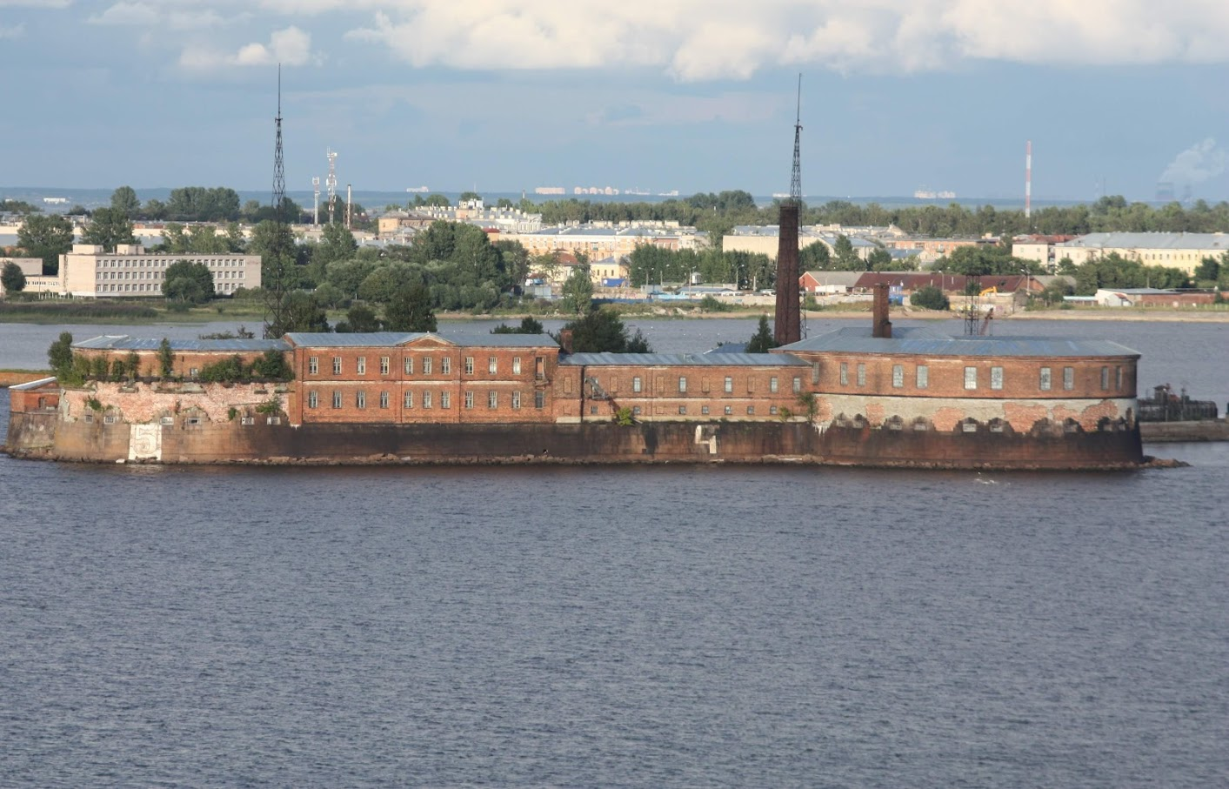
Kronštat

Slide 6
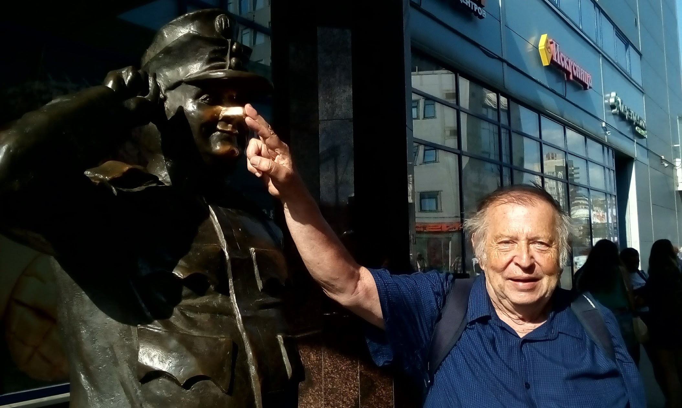

Slide 7
Ohlasy dějů ruských

Slide 8
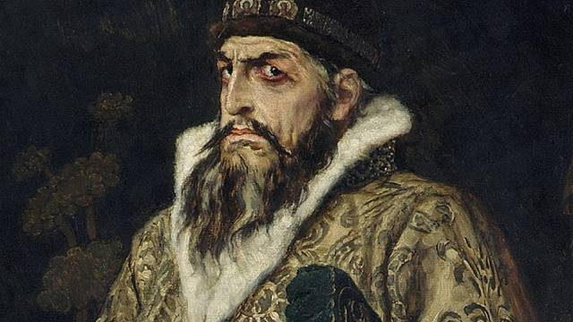
První hlubší česko-ruský kontakt?
Jan Rokyta, kazatel Jednoty bratrské, humanista
1570 člen polské delegace k caru Ivanu IV. (Hroznému)
Cíle delegace
Sondovat, zda by Ivan nemohl být polským králem (dosavadní král byl bezdětný)
Získat Ivanovu podporu ve válce s Turky
Seznámit Ivana se stavem náboženství v Polsku a východní Evropě – svěřeno Rokytovi
Ivanova reakce (nejprve ústní a potom písemná):
Pro mě jsi, Rokyto, kacíř, poněvadž kázání tvé je převrácené a učení křesťanskému naprosto odporné. A nejen jsi kacíř, ale i služebník arcikacířů od ďábla povzbuzený

Slide 9
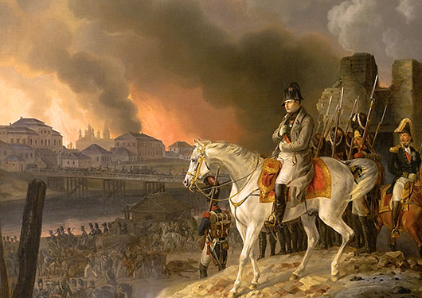
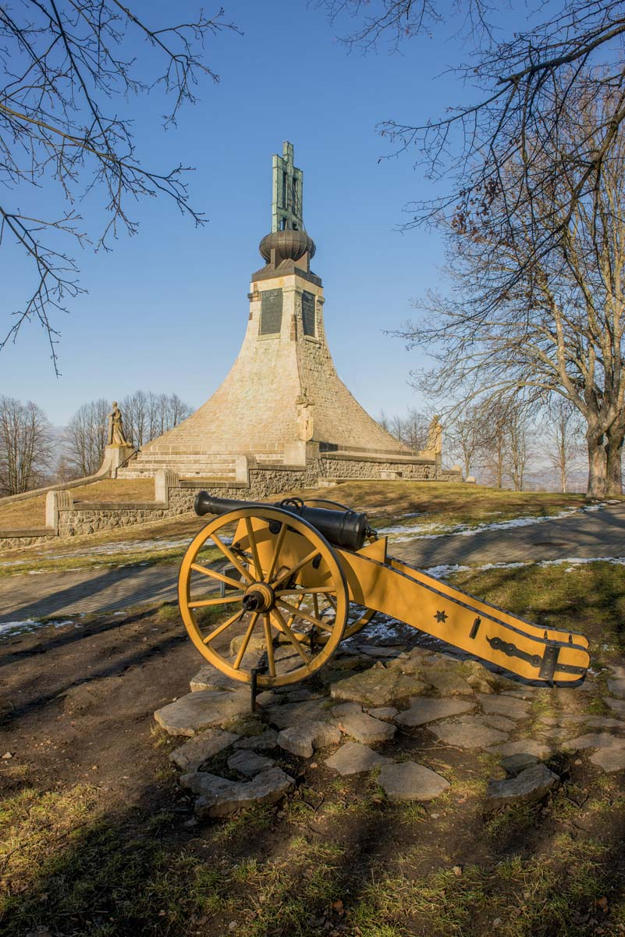
Napoleonské války,
veliké dubisko Jana Kollára (Slávy dcera)

Slide 10
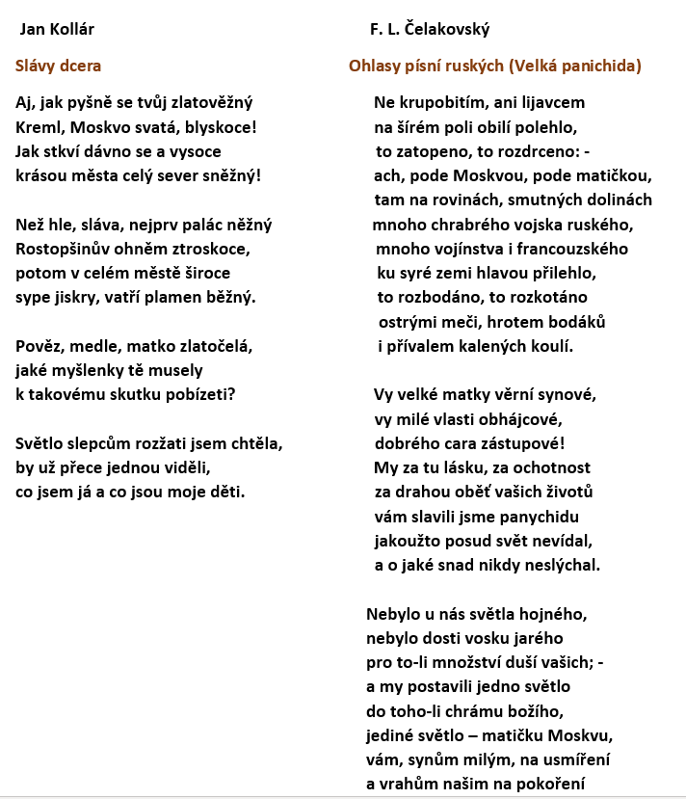
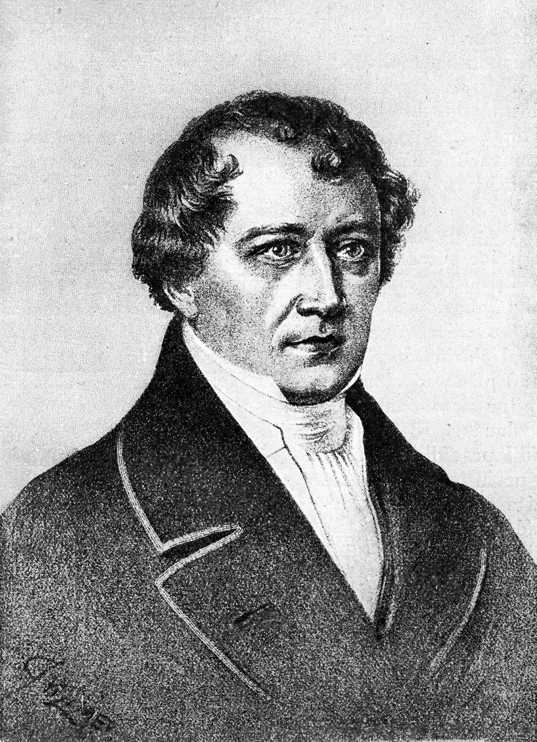
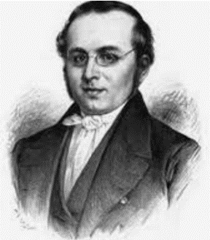

Slide 11
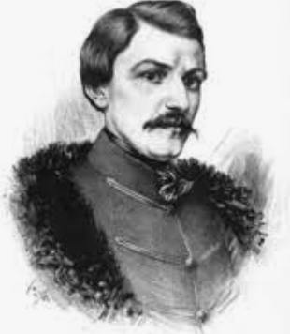
Slovanské nadšení i deziluze
1844 dopis při návratu z Ruska
Jsem totiž v stavu a mám chuť dokázat, že Rusové a mutatis mutandis Poláci nejsou naši bratři, jak je jmenujeme, ale mnohem větší nepřátelé a nebezpečnější naší národnosti než Maďaři a Němci. Jazyky jejich a literatury můžeme použít, jak chceme, ale všecko strejčkování s nimi stranou.
1848 článek v Národních novinách
Kdyby Rusko byla země svobodná, konstituční, mohli by Slované rakouští (pro případ rozkladu Rakouska) tak jako Němci, Maďaři a Vlachové bažiti po spojení s rodáky svými, aby jakožto jeden velký národ, jakožto soustátí slovanské čestné a snad nejpřednější místo zaujímali mezi ostatními národy tohoto světa. Ale Rusko jest země despotická a my ostatní svobodní Slované musíme se bohužel tohoto vlastního bratra svého co nejhoršího nepřítele varovati.
Karel Havlíček Borovský
1850 článek ve Slovanu (citát?)
„Jsem protivník vší despocie a budu až do poslední krůpěje potu hájit konstituci, ale kdybych se despocie nikterak uvarovati nemohl, jest mi ruská despocie nejmilejší.“

Slide 12
Dopis Františka Palackého do Frankfurtu 1848
Víte, pánové, která mocnost drží veškerý veliký východ našeho dílu světa. Víte, že tato mocnost, již nyní vzrostší u velikost ohromnou, sama sebe a v sobě každého desítiletí větší měrou se sílí a vzmáhá, nežli to díti se může v zemích západních. Že jsouc ve středu svém nepřístupna skoro každému outoku, stala se již dávno nebezpečnou svým sousedům. I ačkoli majíc na půlnoci bránu otevřenou, že vždy přece přirozeným vedena pudem, zvláště na jih rozšiřovali se hleděti bude, že každý krok, kterýž by na této cestě dále učinila kupředu, hrozí během čím dále rychlejším zploditi a založiti universální monarchii, tj. nepřehledné i nevyslovitelné zlé, neštěstí bez míry a hranic, jehož bych já, Slovan, tělem i duší pro dobré lidské neméně těžce želel, byť i tato monarchie prohlašovala se za slovanskou. S touž křivdou jako v Němcích za nepřítele Němcův jmenují a prohlašují mne mnozí v Rusích za nepřítele Rusův. Naopak pozoruji s radostným oučastenstvím každý krok, jejž tento velký národ ve svých přirozených mezích kupředu činí po dráze vzdělanosti, však ale že při vší vřelé lásce k národu svému vždy ještě výše cením dobré lidské i vědecké nežli dobré národní, z té příčiny již možnost universální monarchie ruské nemá žádného odhodlanějšího protivníka a odpůrce než mne. Ne proto, že by monarchie byla ruská, ale že by byla universální.
Víte, že na jihovýchodní straně Evropy, podél hranic říše Ruské, přebývají národové mnozí, původem, jazykem, dějinami a mravem znamenitě rozdílní – Slované, Rumuni. Maďaři a Němci, o Řecích, Turcích a Škipetařích ani nemluvíc – z nichž žádný sám o sobě není dosti mocen, aby přemocnému sousedu svému na východě odporovati mohl s prospěchem pro vše budoucí časy. Toto mohou jen tehdáž, když je svazek ouzký a pevný bude spojovati všechny v jedno. Pravá životní žíla tohoto potřebného svazku národův jest Dunaj. Oustřední jeho moc nesmí se od řeky této nikdy daleko uchylovati, má-li skutečně vůbec platna býti a zůstati. Zajisté, kdyby státu rakouského nebylo již odedávna, museli bychom v interesu Evropy, ba humanity samé přičiniti se co nejdříve, aby se utvořil.
Notes:
Palacký ve spise Idea státu rakouského 186ř
[Provedením dualismu] Slované skutkem prohlášeni budou za plémě podřízené a za materiál vlády pro jiné dva národy. My Slované budeme tomu hleděti s upřímnou bolestí vstříc, ale bez bázně. Byli jsme před Rakouskem, budeme i po něm.

Slide 13
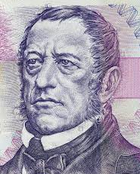
Palacký ve spise Idea státu rakouského, 1864
[Provedením dualismu] Slované skutkem prohlášeni budou za plémě podřízené a za materiál vlády pro jiné dva národy. My Slované budeme tomu hleděti s upřímnou bolestí vstříc, ale bez bázně. Byli jsme před Rakouskem, budeme i po něm.
Poslední slova Františka Palackého, 1874
Řekl jsem, že již nenaději se valné budoucnosti Rakouska, zvláště od té doby, co Němci a Maďaři udělali z něho hrubou despocii plemennou; otázka tedy, co stane se vůbec se Slovany potud Rakouskými, a zvláště s Čechy, v tom ohledu není bez důležitosti. Nepouštěje se do možností všelikých, jichžto předvídati smrtelníku žádnému nelze, povím z úplného přesvědčení jen tolik, že Čechové, co národ, kdyby upadli v podrobenost a v poddanství buďto Ruské nebo Pruské říše, nikdy by se nespokojili s osudem svým, nikdy by jim nevyšlo z paměti, že dle práva mají od jakživa poddáni býti jen sami sobě, tj. své vlastní vládě, svému vlastnímu panovníku. Prušáky, pro jejich germanisační furii, nemohli by pokládati než za ouhlavní nepřátele a vrahy národnosti své. Co do Rusův ale byl by ovšem pravý opak toho; těmto do přirozeným pokrevencům, přátelům a pomocníkům svým, stali by se nejvěrnějšími, ne poddanými, ale spojenci a dle potřeby třebas i předvoji v Europě.
Co do vlády ruské, nelze tuším posavad mluviti ani o platonické její k Čechům lásce; naopak já nevím o skutcích, kterými by ji byla osvědčila.

Slide 14
Rusko jako osvoboditel i utlačovatel, být s Rusy nebo s Poláky?
Notes:
Raclawické panorama duben 1794

Slide 15
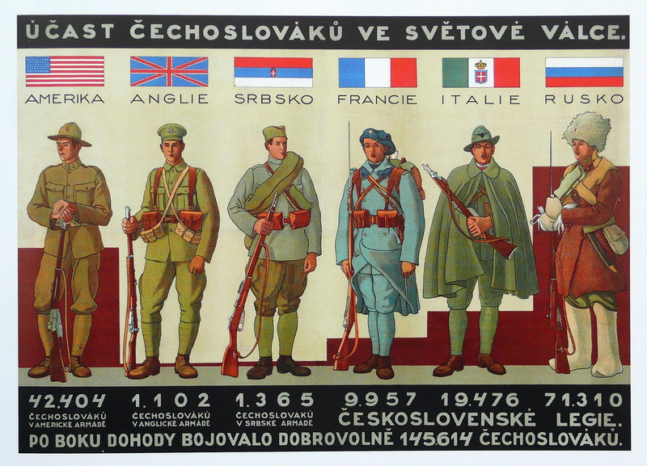
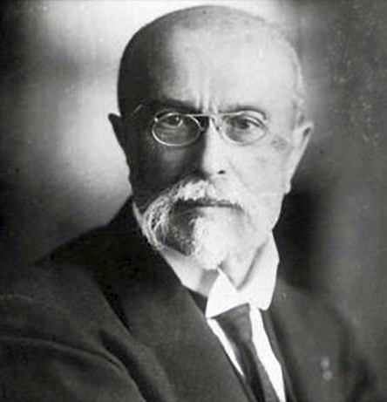
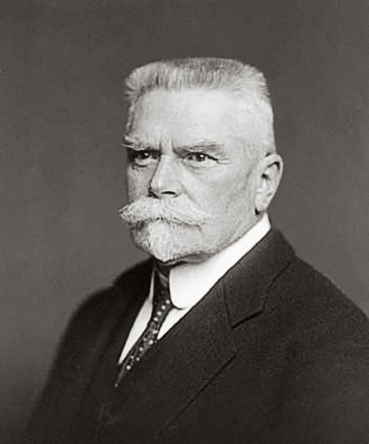
První světová válka, legie, K. Kramář x T.G.Masaryk

Slide 16
Ruská revoluce 1917, od iluzí k prozření
Edit. Bedřich Václavek. Lidová kultura. Praha 1936.
(S.K.Neumann, V.Nezval, J.Hora, J.Seifert, K.Toman, J.Kopta, A.Sova).
F. X. Šalda: Věk železa a ohně

Slide 17
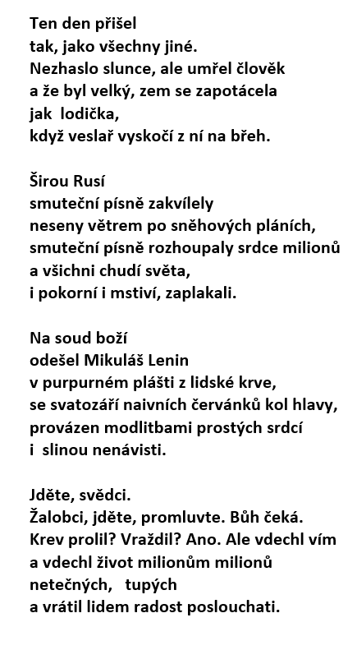
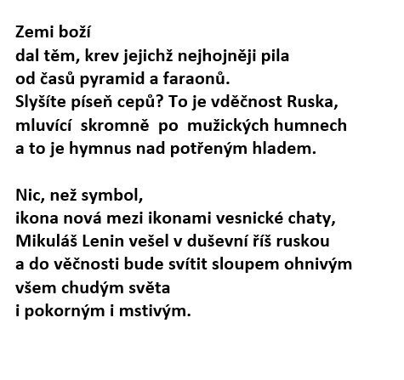
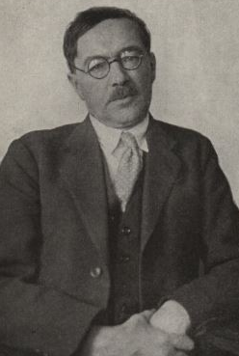
Karel Toman
Lenin

Slide 18
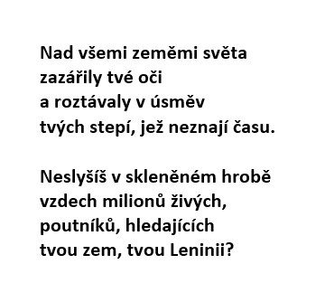
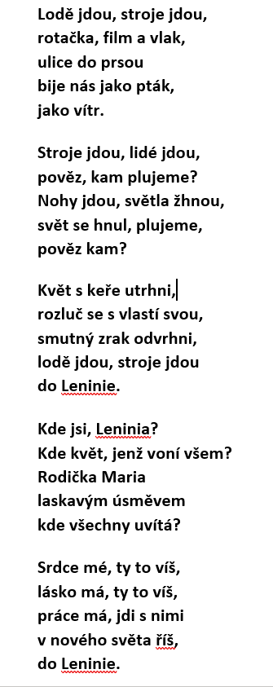
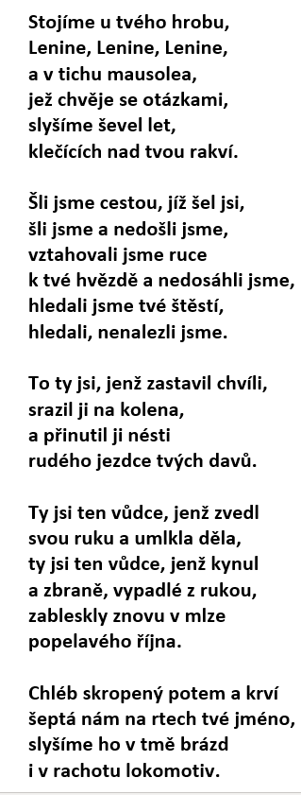
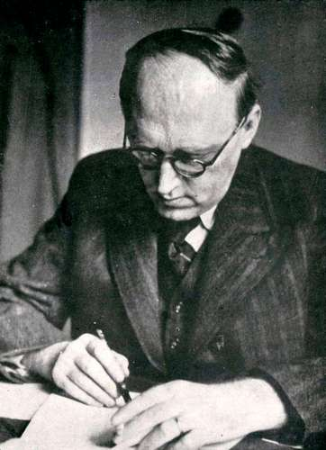
Leninia
Deset let
Od nadšení k desilusi
Josef Hora

Slide 19
F. X. Šalda: Ve věku železa a ohně, 1936
Dne 25. srpna bylo v Moskvě popraveno celkem 16 soudruhů – sedmnáctý unikl soudu i popravě sebevraždou. Mezi těmi popravenými jsou Zinověv, Kameněv a jiní, vesměs přátelé a soudruzi Leninovi, členové staré leninské gardy, otcové a první vojáci ruské komunistické revoluce. Jako Hitler v Německu 30. června dal vyvraždit své staré legionáře, protože mu neustále jako strašidla stáli v cestě a připomínali něco, co slíbil a nesplnil, jeho starý původní národně-socialistický program, stejně tak nyní zatočil Stalin se starou revoluční historií ruskou. Jenže způsob, jakým tuto vraždu zinscenoval, ta pokrytecká velekomedie „veřejného procesu“, je ještě mnohem odpornější než nahá surová brutalita Hitlerova a musí pobouřit každého, patřiž k tomu nebo onomu směru ideovému, k tomu nebo onomu táboru, jen kdyř má v hrudi poslední špetku úcty k člověku.
Snad nikdy nevidělo slunce divadla mučivějšího a zároveň podlejšího. Ti zlomení lidé byli oloupeni o poslední špetku sebevědomí, o poslední potuchu lidské důstojnosti. A takto, nazí a pohanění, byli vydáni posměchu nejen ruského národa, ale i sebe samých. Teprve nyní byl dovršen triumf násilí; dovedlo vyrvat z obžalovaných i nejslabší stín sebeúcty a dovedlo je vrhnout na kolena před páchnoucí sochu Magoga, z bláta a lejna slepenou, a přimět je k tomu, že lízali v psovské pokoře zbraň, která je zítra zavraždí. Bylo-li státní nutností zbavit se těchto lidí – ačkoliv v žádnou takovou nutnost v tomto případě nevěřím – dobrá, dejte je popravit, dejte je zardousit ve vězení, ale nesehrávejte s nimi tu bezmezně podlou komedii aranžovaného „veřejného procesu“. To byla veřejná usoustavěná lež, to byla služba Ďáblovi, který se tu chechtal nad poníženou a poplivanou lidskou duší, a ne služba spravedlnosti

Slide 20
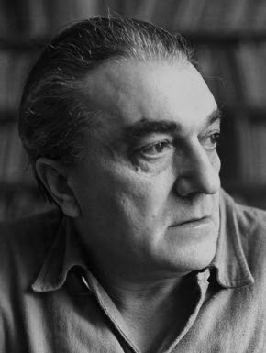

Slide 21
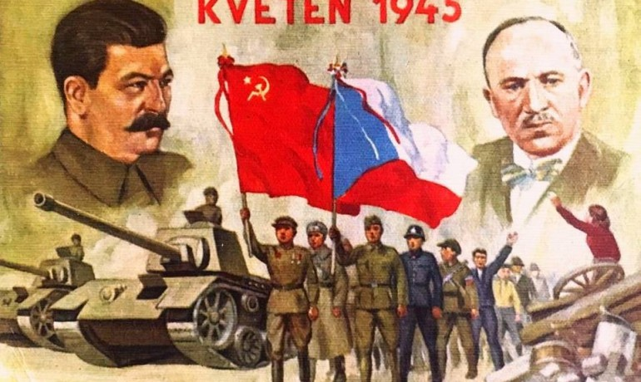
Osvobození, reakce básníků.
V. Holan: Rudoarmějci
„Padala ve složitost moji složitá jejich prostota“

Slide 22
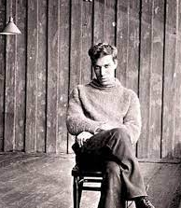
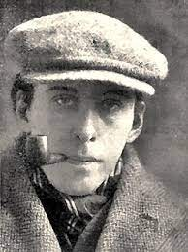
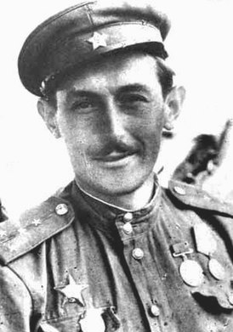
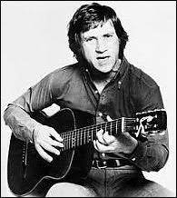
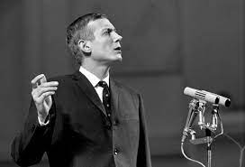
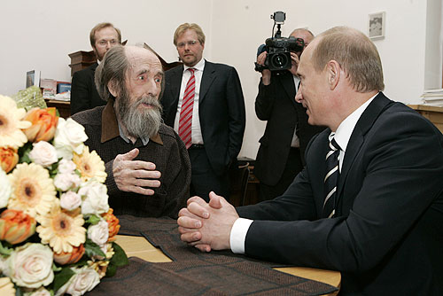
Období stalinismu
Boris Pasternak
Ohlas „tání“ (I.Erenburg) 1954
Destalinizace
V.Někrasov,
J.Jevtušenko A. Solženicyn V.Vysockij

Slide 23
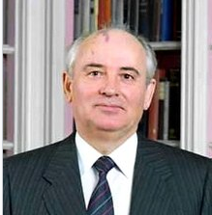
Gorbačovova éra (perestrojka a glasnosť)
Edita Pjecha https://youtu.be/_f3X9m5ZV0U
Эдита Пьеха
Náš soused (původní)
Proč bychom se netěšili, nevzdychejme jako dřív. Žije v našem paneláku jeden soused - to je div. Nikdy bych to nevěřila, ani moji sousedé, co náš soused s klarinetem nebo s trubkou dovede. Časně ráno při budíku příjemně se nevstává. Je to mnohem veselejší, když nám trubka vyhrává. Včas mě vždycky k práci budí, nezaspím den jediný. Ani soused nezahálí, dává žákům hodiny.
(pokrač.) Náš soused JN Proč najednou zase ticho ve dne jako v noci je? V našem domě žije totiž soudruh od policie. Rozčilený nad hlukem rázně dneska pravil: Nět. Odevzdáš mi trubku, bratře,
odevzdáš i klarinet. Neotálej, chuligáne, sic ti slibuji, že hned si tu s tebou pohovoří pistole a kulomet. Co měl chudák chlapec dělat? Povídá: Tak si je vem. Ale my už jeho písně nikdy nezapomenem.
Den mi v práci rychle letí, vracívám se domů v pět. Zdaleka mě doma vítá trubka nebo klarinet. Dokonce i pro penzisty zábava se našla hned. Hádají se, zda to hraje trubka nebo klarinet. Kdo muziku nemiluje, kysele se tváří teď. Zato my už tyhle písně dovedeme nazpaměť. Stále víc si na ně zvykám, dnes už se mi zdá, že snad kdybych trubku neslyšela, nemohla bych ani spát.
Pozdě v noci otrávení uleháme ke spaní. Ticho překáží nám v práci, ba i spánek zahání. Kde je klarinet a trubka? Vzpomínka nás zabolí. Soudruh policajt je hlídá, pod hlavou má pistoli. Však mu jednou v noci dveře vypáčíme heverem a pak klarinet i trubku policajtům seberem. Do života se nám vrátí štěstí, láska, naděje, a když budem ráno vstávat, klarinet nám zapěje.

Slide 24
